Slide 2
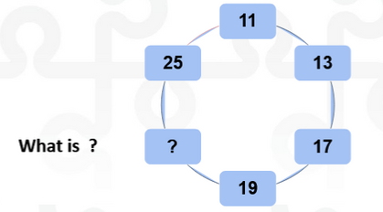
Let’s Wakeup

Slide 3
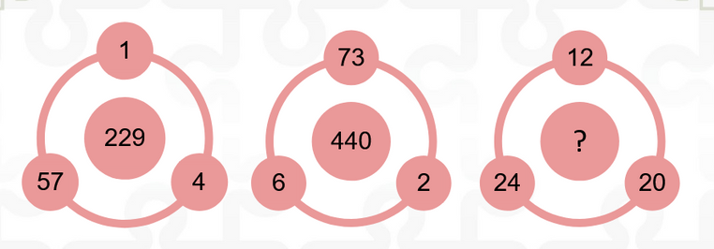
Let’s find the missing number

